Slide 1
構造を確認しましょう。

Slide 2
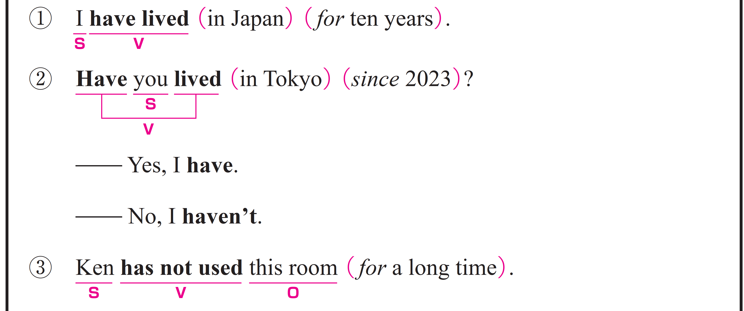
私は 10 年間、日本に住んでいます。
〇 I がS（主語）、have lived がV（動詞）です。
〇 in Japan は修飾語で副詞のはたらきです。
「日本で」という意味をもち、
動詞 have lived の場所を説明しています。
〇 for ten years は修飾語で副詞のはたらきです。
「10年間」という意味をもち、
動詞 have lived の継続期間を説明しています。

Slide 3
Target Sentence
FLASH
CARD
PRACTICE！

Slide 4

私は 住んでいます /
日本に / 10年間 /
I have lived /
in Japan / for ten years. /

Slide 5
I [h---] [l----] /
in Japan / for ten years. /

Slide 6
私は 住んでいます /
日本に / 10年間 /

Slide 7
私は 住んでいます /
フランスに / 10年間 /
I have lived /
in France / for ten years. /

Slide 8
I [h---] [l----] /
[i-] France / [f--] ten years. /

Slide 9
私は 住んでいます /
フランスに / 10年間 /

Slide 10
私は 住んでいます /
中国に / ３ヶ月間 /
I have lived /
in China / for three months. /

Slide 11
I [h---] [l----] /
[i-] China / [f--] three months. /

Slide 12
私は 住んでいます /
中国に / ３ヶ月間 /

Slide 13
あなたは 2023 年からずっと東京に住んでいますか。
〇 you がS（主語）、Have … lived がV（動詞）です。
〇 in Tokyo は修飾語で副詞のはたらきです。
「東京で」という意味をもち、
動詞 have lived の場所を説明しています。
〇 since 2023 は修飾語で副詞のはたらきです。
「2023年から」という意味をもち、
動詞 have lived の開始時点を説明しています。

Slide 14
Target Sentence
FLASH
CARD
PRACTICE！

Slide 15
あなたは 住んでいますか /
東京に / 2023年からずっと /
Have you lived /
in Tokyo / since 2023? /

Slide 16
[H---] you [l----] /
in Tokyo / since 2023? /

Slide 17
あなたは 住んでいますか /
東京に / 2023年からずっと /

Slide 18
あなたは 住んでいますか /
日本に / 2023年からずっと /
Have you lived /
in Japan / since 2023? /

Slide 19
[H---] you [l----] /
[i-] Japan / since 2023? /

Slide 20
あなたは 住んでいますか /
日本に / 2023年からずっと /

Slide 21
あなたは 住んでいますか /
カナダに / 2020年からずっと /
Have you lived /
in Canada / since 2020? /

Slide 22
[H---] [y---] [l----] /
[i-] Canada / [s----] 2020? /

Slide 23
あなたは 住んでいますか /
カナダに / 2020年からずっと /

Slide 24
ケンは長い間この部屋を使っていません。
〇 French がS（主語）、is spoken がV（動詞）、
this room が O（目的語）です。
〇 for a long time は修飾語で副詞のはたらきです。
「長い間」という意味をもち、
動詞 has not used の期間を説明しています。

Slide 25
Target Sentence
FLASH
CARD
PRACTICE！

Slide 26
ケンは 使っていません /
この部屋を / 長い間 /
Ken has not used /
this room / for a long time. /

Slide 27
Ken [h--] [n--] [u---] /
this room / for a long time. /

Slide 28
ケンは 使っていません /
この部屋を / 長い間 /

Slide 29
彼は 使っていません /
この部屋を / 長い間 /
He has not used /
this room / for a long time. /

Slide 30
He [h--] [n--] [u---] /
this room /
[f--] a long [t---]. /

Slide 31
彼は 使っていません /
この部屋を / 長い間 /

Slide 32
彼は 弾いていません /
ピアノを / 長い間 /
He has not played /
the piano / for a long time. /

Slide 33
He [h--] [n--] [p-----] /
[t--] piano /
[f--] a [l---] [t---]. /

Slide 34
彼は 弾いていません /
ピアノを / 長い間 /

